Slide 1
Projet Backend Social Media
Gloire Dianzenza

Slide 2


Slide 3

Prérequis:
Un ordinateur portable
Un système d’exploitation
Visual Studio Code avec quelques extension (IntelliSense, Github, Git…)
Npm
Nodejs
Bibliothèque frontend (React/Vuejs)
MySQL
MySQL Workbench
Postman

Slide 4
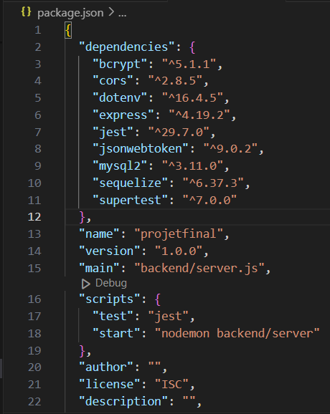
Initialisé avec npm init
Fichier JSON pour configurer le project en référant les packages importés et en configurant des commandes exécutables via le terminal
Nodemon : commande pour mettre à jour en temps réel les fichiers à chaque sauvegarde même quand le port est en pleine lecture
Concurrently : un package pour exécuter plusieurs commandes en même temps
Concurrently -–kill-others \’nodemon backend/server\’ \’commande start par défault\’

Slide 5
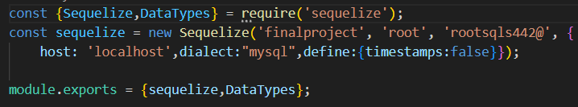
Init.js
Sequelize : ORM (Object-Relating Mapping, programme qui va manipuler la base de données tel un objet JSON
Importer deux variables importantes pour le backend depuis Sequelize.
Initialiser une nouvelle variable qui va servir à configurer la connexion à notre base de données
Exporter la nouvelle variable + DataTypes qui nous servira pour les modèles.

Slide 6
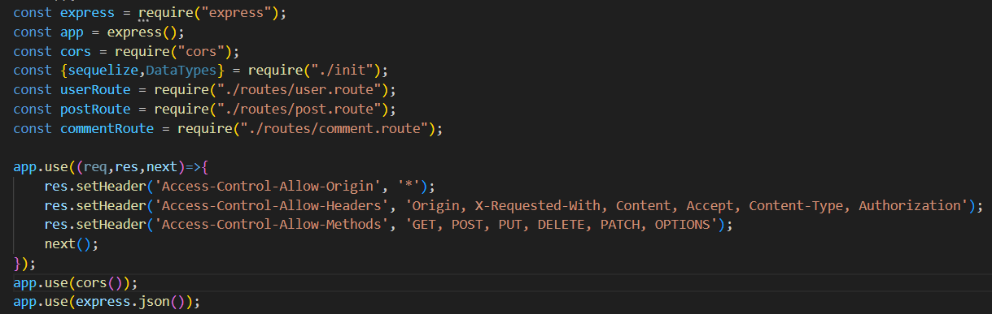
App.js
Express: Framework web utilisable sur Nodejs dans le but de se connecter au serveur et d’effectuer des requêtes HTTP.

